Slide 1

ИИ в работе учителя-логопеда ДОУ

Slide 2
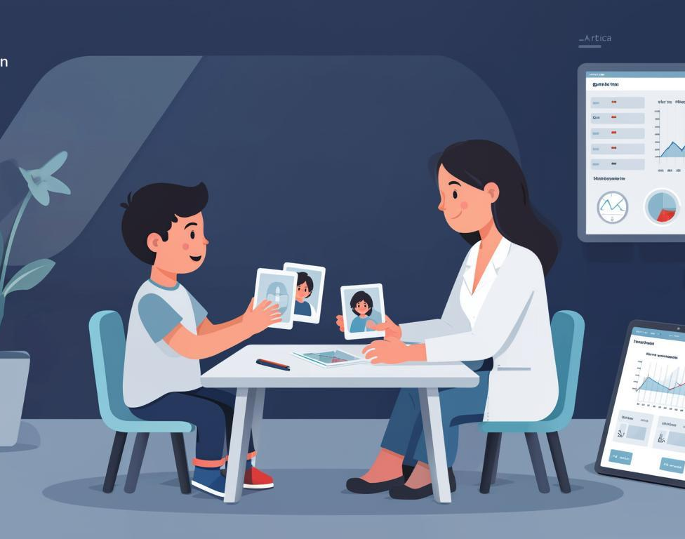
Понятие об искусственном интеллекте
Искусственный интеллект (ИИ) — это технологии, позволяющие машинам выполнять задачи, требующие человеческого интеллекта. Учитель-логопед в ДОУ занимается диагностикой и коррекцией речевых нарушений у детей. Актуальность темы обусловлена необходимостью повышения эффективности работы логопедов и улучшения результатов коррекции речи.

Slide 3
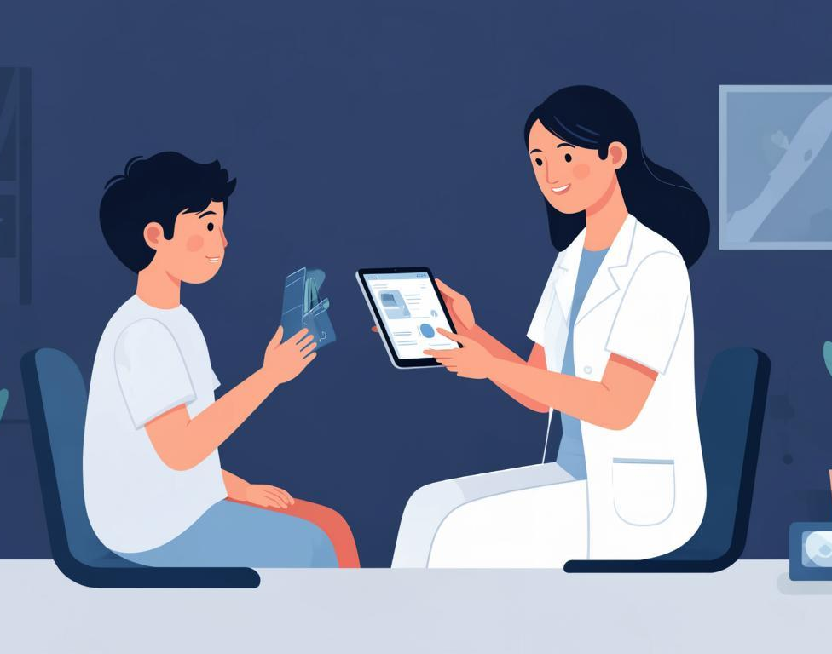
Возможности ИИ в логопедии
Автоматизация диагностики: сокращение времени на выявление речевых нарушений на 30%.
Индивидуализация коррекционных программ: создание персонализированных планов занятий для каждого ребенка.
Повышение эффективности занятий: увеличение скорости коррекции речи на 25%.

Slide 4

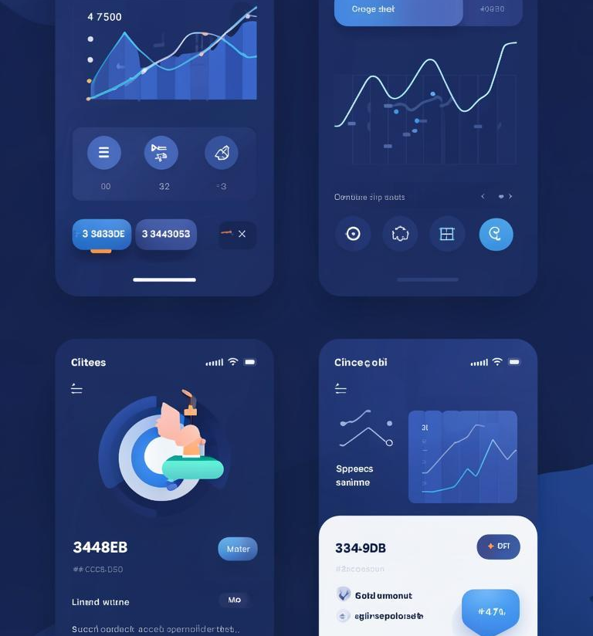
Инструменты ИИ для логопедов
Приложения для диагностики речи позволяют быстро выявлять нарушения.
Игровые платформы делают коррекцию увлекательной и эффективной.
Аналитические системы отслеживают прогресс и корректируют программы.

Slide 5

Преимущества использования ИИ
Экономия времени: автоматизация рутинных задач на 30%.
Повышение точности диагностики: снижение ошибок на 20%.
Улучшение результатов коррекции: увеличение эффективности занятий на 15%.

Slide 6

Ограничения и риски
Зависимость от технологий: риск отказа системы, необходимость постоянного доступа к интернету.
Необходимость обучения специалистов: освоение новых инструментов и методов работы.
Этические вопросы: конфиденциальность данных, ответственность за результаты диагностики и коррекции.

Slide 7
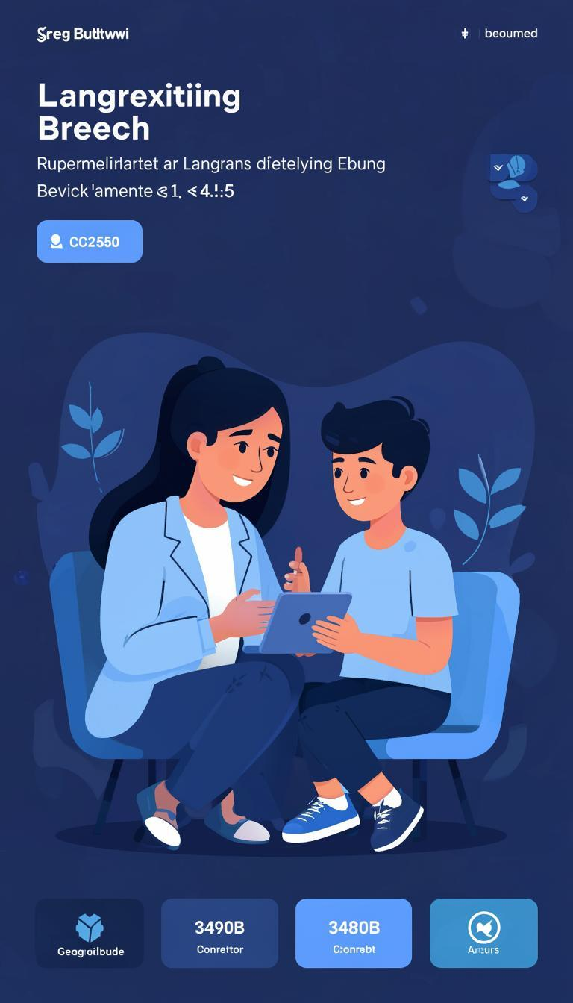
Практические примеры использования ИИ
Внедрение ИИ в логопедическую практику продемонстрировало положительные результаты: ускорение диагностики, интерес и мотивация детей; возможность подбора разнообразия наглядного материала.

Slide 8
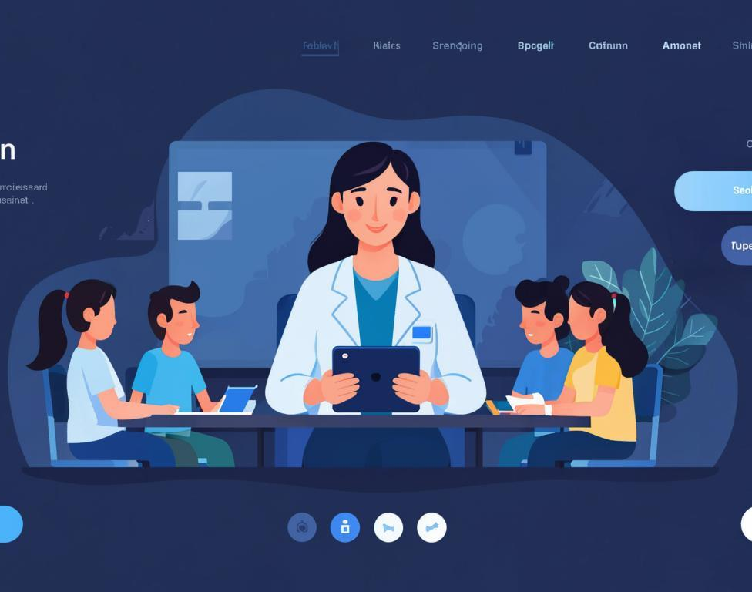
Перспективы развития
Интеграция ИИ в образовательные программы ДОУ повысит качество диагностики и коррекции речи.
Разработка новых инструментов позволит автоматизировать рутинные задачи и повысить эффективность работы логопедов.
Расширение применения ИИ в других областях, таких как психология и педагогика, откроет новые возможности для комплексного подхода к развитию детей.

Slide 9
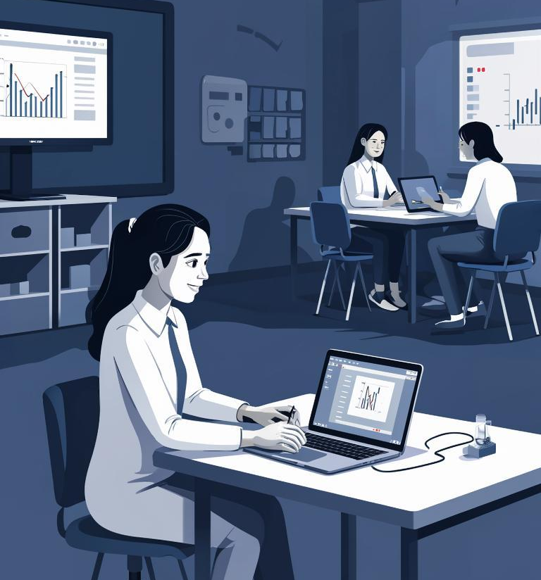
Рекомендации по внедрению ИИ
Постепенное внедрение технологий для минимизации рисков.
Обучение персонала работе с новыми инструментами.
Регулярная оценка эффективности внедрения ИИ.

Slide 10
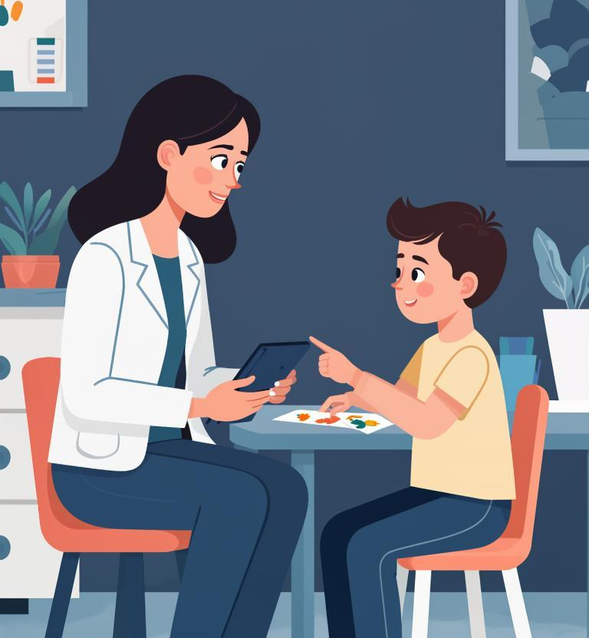
Выводы:
ИИ повышает эффективность работы логопеда в ДОУ, автоматизируя диагностику и индивидуализируя коррекционные программы.
Использование ИИ позволяет экономить время и повышать точность диагностики речевых нарушений.
Перспективы развития включают интеграцию ИИ в образовательные программы и разработку новых инструментов для логопедов.

Slide 11

Спасибо за внимание!

